Slide 1
Como establecer o resetear la contraseña en la BIOS

Slide 2
Primero que tenemos que hacer es encender el equipo o apagarlo y volverlo a encender si lo tenemos encendido y acceder a la BIOS pulsando las teclas Supr, Esc, F2, F8 o la que corresponda según el fabricante o modelo de la placa.

Slide 3
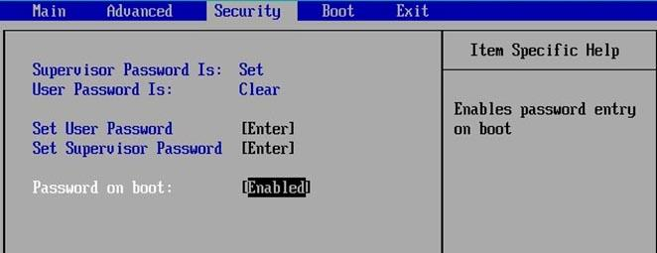
Una vez ahí, nos dirigimos a la sección de seguridad, asignamos una contraseña en el campo Set Supervisor Password y a continuación, la habilitamos en el arranque poniendo el valor Password on boot a Enabled

Slide 4
A partir de este momento, en cada reinicio del sistema se nos solicitará que introduzcamos la contraseña establecida para poder acceder al sistema.

Slide 5
En el caso que queramos resetear esta contraseña, porque se nos haya olvidado, podemos optar por varios métodos. Si nuestro equipo es un ordenador de sobremesa, podemos resetear directamente la BIOS sacando la pila CMOS de la placa base. Esto cortará el suministro de energía a la BIOS y borrará toda su memoria.

